Slide 1
XỬ LÝ VÀ LƯU TRỮ DỮ LIỆU

Slide 2
Mục tiêu
Mô tả hệ thống dữ liệu số trong máy tính
Giải thích hệ đếm thập phân và hệ thập lục phân
Chuyển một số từ hệ đếm này sang hệ đếm khác
Xem xét các phép toán nhị phân
Liệt kê các tiêu chuẩn khác nhau về mã lệnh dung trong máy tính
Bảng mã ASCII
Bảng mã Unicode
Các thông số của CPU

Slide 3
Các hệ thống số
Hệ thống số La mã – các số được biểu diễn theo kiểu tích lũy, như: I cho 1, II cho 2, III cho 3
Hệ thống số Ả rập – Giá trị các ký hiệu tuỳ thuộc vào vị trí mà nó chiếm giữ, chẳng hạn hệ thập phân

Slide 4
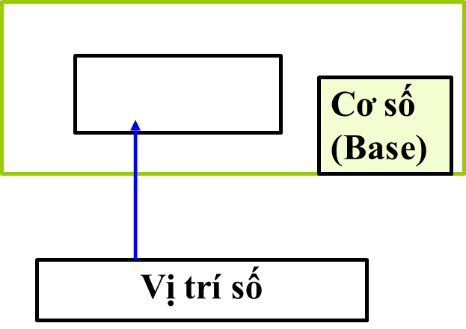
Hệ thập phân
Trong hệ đếm thập phân, vị trí các số từ phải qua trái đại diện cho hàng đơn vị, chục, trăm, ngàn,…
(3*100) + (6*10) + (5*1) = 365
Vị trí của số quyết định giá trị của nó
Người ta gọi những loại hệ đếm ny là hệ đếm theo vị trí (positional number system)
Giá trị của mỗi ký số trong một hệ đếm được xác định bởi:
Bản thân ký số đó
Vị trí của ký số đó trong dãy số
Cơ số của hệ đếm
(6*10)

Slide 5
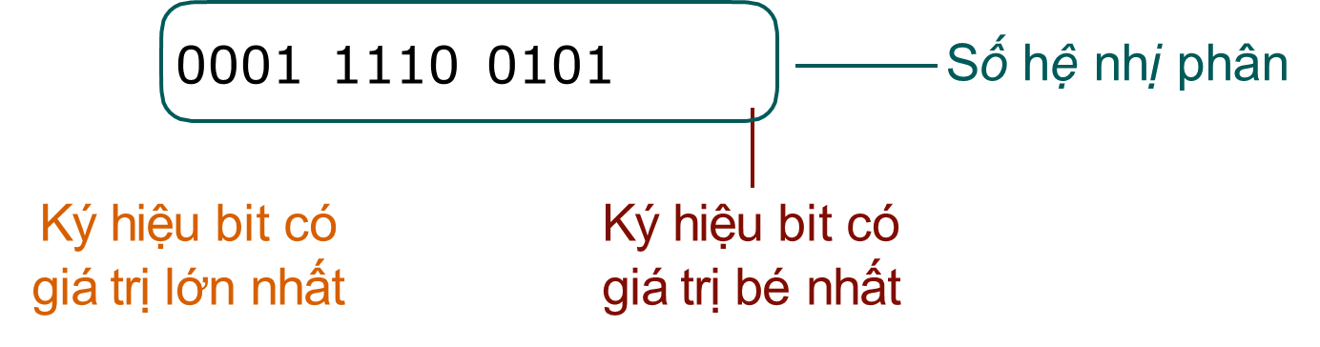
Hệ nhị phân
Hệ nhị phân dựa trên 2 cơ số, ký số gồm 0 và 1
Trong hệ đếm này, do có cơ số là 2 nên khi chúng ta di chuyển sang trái, giá trị của ký số sẽ tăng 2 lần so với số kế trước nó
Như vậy các giá trị của các vị trí là:
← ← 64 ← 32 ← 16 ← 8 ← 4 ← 2 ← 1

Slide 6
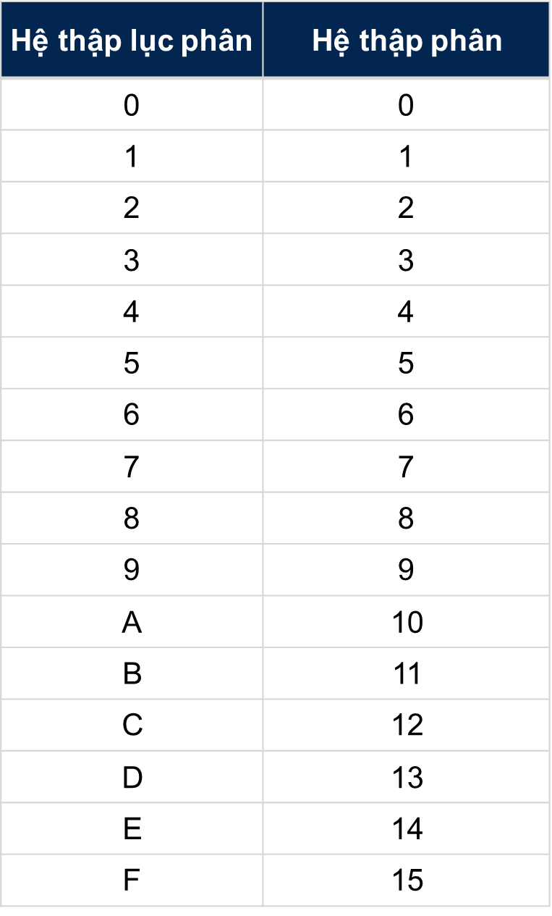
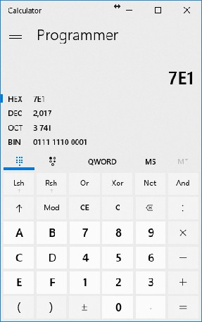
Hệ thập lục phân
Hệ đếm thập lục phân dựa trên cơ số 16
16 ký hiệu đại diện trong đó có các ký hiệu chữ cái là A, B, C, D, E và F

Slide 7
Hệ thập phân nén
Packed decimal - cơ chế lưu trữ dữ liệu chiếm ½ không gian giữa mã nhị phân thuần nhất và mỗi byte cho một ký số
Người ta dùng 4 bit để lưu trữ tất cả 10 ký hiệu hình thành nên hệ thập phân
Mỗi byte sẽ biểu diễn cho 2 ký số thập phân
Ví dụ: số 34 sẽ được lưu trữ dưới mã nhị phân như sau:
Byte 1 Byte 2
00000011 00000100
3 4
Dùng packed decimal, số 34 sẽ được lưu trữ như sau: Byte 1
0011 0100
3 4

Slide 8
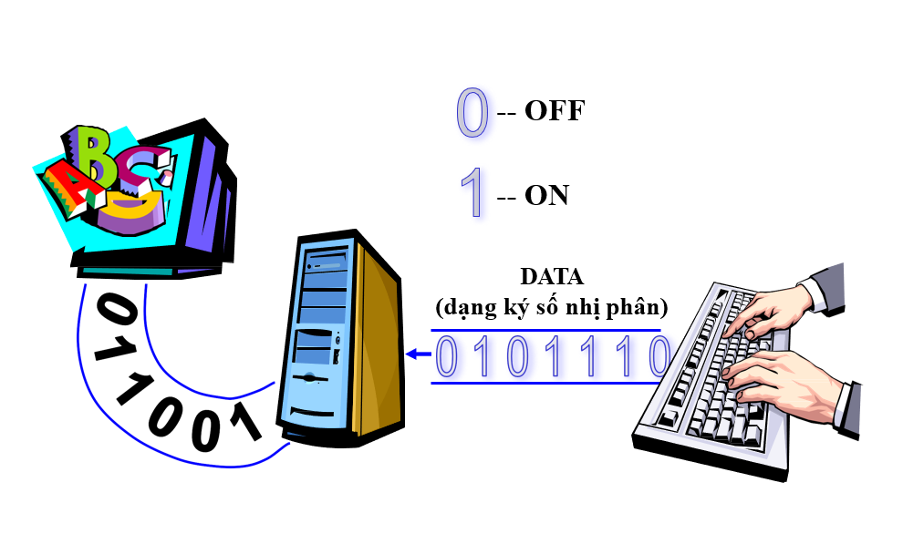
Biểu diễn dữ liệu

Slide 9
Biểu diễn dữ liệu
Máy tính số biểu diễn các ký tự dưới dạng mã nhị phân
Mã nhị phân được hình thành từ các ký số nhị phân hay các bit
Mọi ký tự được biểu diễn bằng một chuỗi các số “0” và “1”
Byte là một chuỗi 8 bit
Hầu hết các máy tính biểu diễn một từ (word) gồm 8 hay 16 bit
Trong những hệ thống máy tính lớn thì số các bit có thể lên tới 16 hay 32 bit
Khi chúng ta nhập dữ liệu vào máy tính, các tín hiệu từ phím nhấn sẽ được chuyển thành mã ký tự nhị phân
Mỗi ký tự được truyền tới máy in, màn hình, đĩa lưu trữ đều ở dạng mã nhị phon
Khi thể hiện trên màn hình hoặc khi in dữ liệu, ký tự sẽ được chuyển ngược thành dạng mà người dùng có thể đọc được

Slide 10
Lưu trữ dữ liệu
Dữ liệu được lưu trữ và xử lý trong máy tính dưới dạng nhị phân
Các ký hiệu 0 và 1 được gọi bit
2 bit sẽ tạo ra 4 kết hợp là: 00, 01, 10, 11
Một chuỗi 8 bit được gọi là 1 byte
Khi tính toán, số thập phân sẽ được chuyển đổi thành số nhị phân
Sau khi tính toán xong, kết quả sẽ được chuyển thành số thập phân tương ứng

Slide 11
Bảng mã ASCII
Một tiêu chuẩn phổ biến là American Standard Code for Information Interchange (ASCII)
ASCII sử dụng 7 bit cho mỗi ký tự có thể tạo ra 128 (27) tổ hợp sắp xếp khác nhau
Những mã riêng biệt dùng để thể hiện thông tin khác như cuối một tập tin, đầu trang,… Các mã này được gọi là ký tự điều khiển không in được
Mã ASCII được dùng để thể hiện dữ liệu bên trong các máy tính cá nhân

Slide 12
Bảng mã Unicode
Unicode (hay gọi là mã thống nhất; mã đơn nhất) là bộ mã chuẩn quốc tế được thiết kế để dùng làm bộ mã duy nhất cho tất cả các ngôn ngữ khác nhau trên thế giới, kể cả các ngôn ngữ sử dụng ký tự tượng hình phức tạp như tiếng Trung Quốc, tiếng Thái,.v.v.
UTF-32 Unicode code points sử dụng 32 bit (4 byte) cho mỗi ký tự
UTF-16 là một cách mã hóa dùng Unicode 20 bit. Các ký tự trong BMP được diễn tả bằng cách dùng giá trị 16-bit của code point trong Unicode CCS
UTF-8 là một cách mã hóa để có tác dụng giống như UCS-4 (cũng là UTF-16), chứ không phải có code point nào khác
UTF-8 được thiết kế để tương thích với chuẩn ASCII
UTF-8 có thể sử dụng từ một (cho những ký tự trong ASCII) cho đến 6 byte để biểu diễn một ký tự

Slide 13
Ảnh kĩ thuật số
Một hình ảnh kỹ thuật số là một biểu diễn dạng số, thông thường nhị phân, của một hình ảnh hai chiều
Tùy thuộc vào việc độ phân giải hình ảnh có được cố định hay không, nó có thể là loại véc tơ hoặc raster
Theo thuật ngữ, thuật ngữ "hình ảnh kỹ thuật số" thường đề cập đến hình ảnh raster hoặc hình ảnh bitmap (như trái ngược với hình ảnh vector)

Slide 14
Ảnh Raster
Hình ảnh raster có tập hợp các giá trị số hữu hạn, được gọi là các phần tử hình ảnh hoặc pixel. Hình ảnh kỹ thuật số chứa số hàng và cột cố định của pixel. Pixel là phần tử nhỏ nhất trong một hình ảnh, giữ các giá trị cổ đại biểu thị độ sáng của một màu nhất định tại bất kỳ điểm cụ thể nào
Thông thường, các pixel được lưu trữ trong bộ nhớ máy tính dưới dạng hình ảnh raster hoặc bản đồ raster, một mảng hai chiều các số nguyên nhỏ. Các giá trị này thường được truyền hoặc lưu trữ dưới dạng nén.
Hầu hết người dùng tiếp xúc với hình ảnh raster thông qua máy ảnh kỹ thuật số, sử dụng bất kỳ định dạng tệp hình ảnh (JPEG/JFIF, JPEG 2000, GIF, BMP, PNG). Một số máy ảnh kỹ thuật số cấp quyền truy cập vào hầu hết tất cả dữ liệu được máy ảnh chụp bằng cách sử dụng định dạng hình ảnh thô (raw)

Slide 15
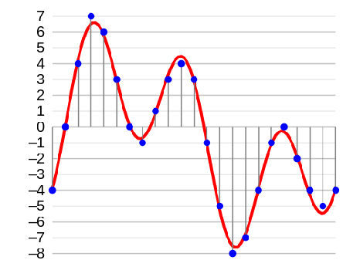
Âm thanh kĩ thuật số
Âm thanh kỹ thuật số là âm thanh, hoặc đơn giản là âm thanh, tín hiệu đã được ghi lại hoặc chuyển đổi thành dạng kỹ thuật số, trong đó sóng âm thanh của tín hiệu âm thanh được mã hóa thành các mẫu số trong chuỗi liên tục, thường ở chất lượng âm thanh CD có độ sâu mẫu 16 bit 44,1 nghìn mẫu / giây
Âm thanh kỹ thuật số là tên cho toàn bộ công nghệ ghi và tái tạo âm thanh sử dụng tín hiệu âm thanh đã được mã hóa ở dạng kỹ thuật số

Slide 16
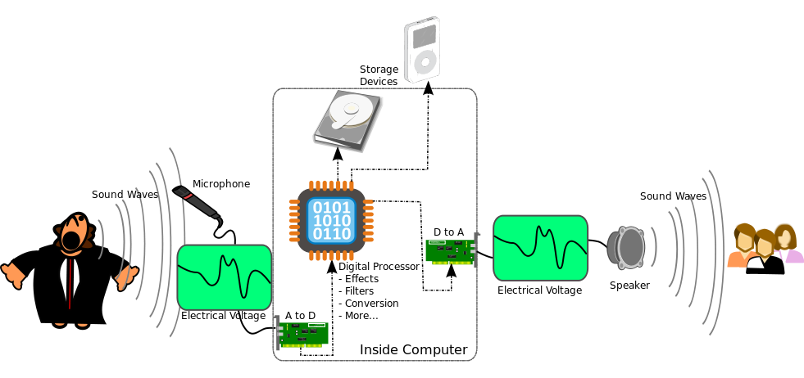
Âm thanh kĩ thuật số

Slide 17
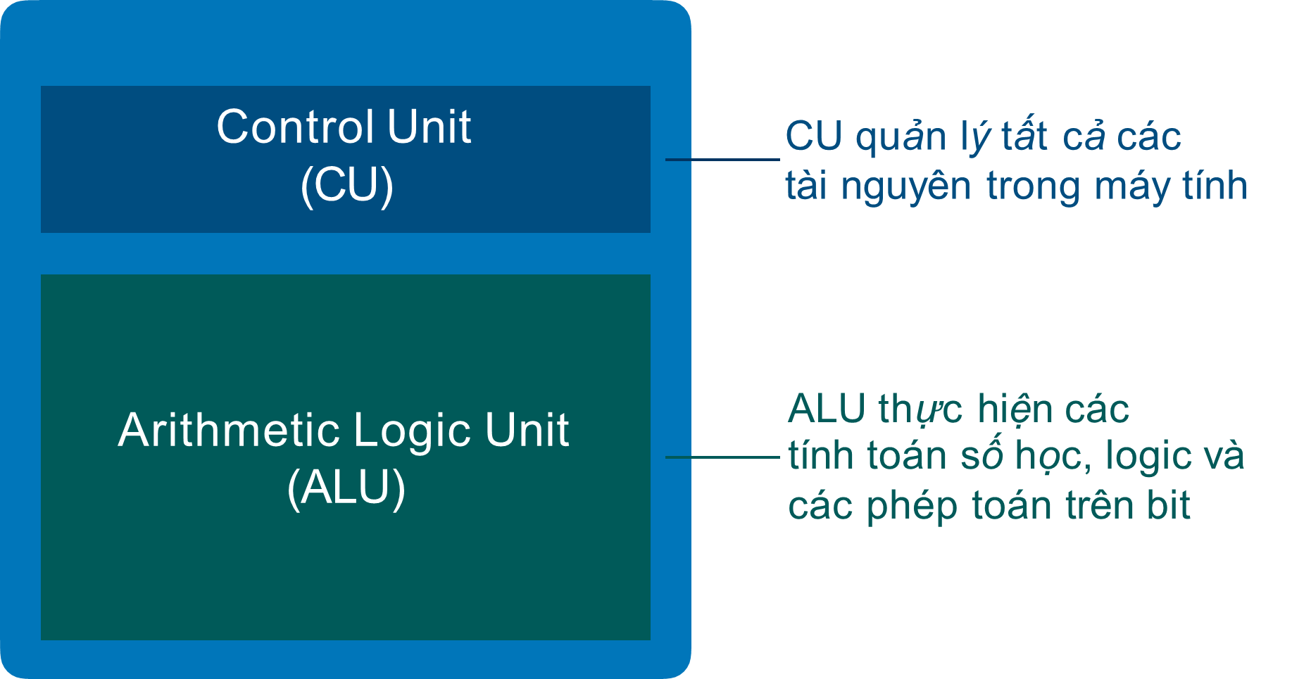
Bộ xử lý trung tâm (CPU)

Slide 18
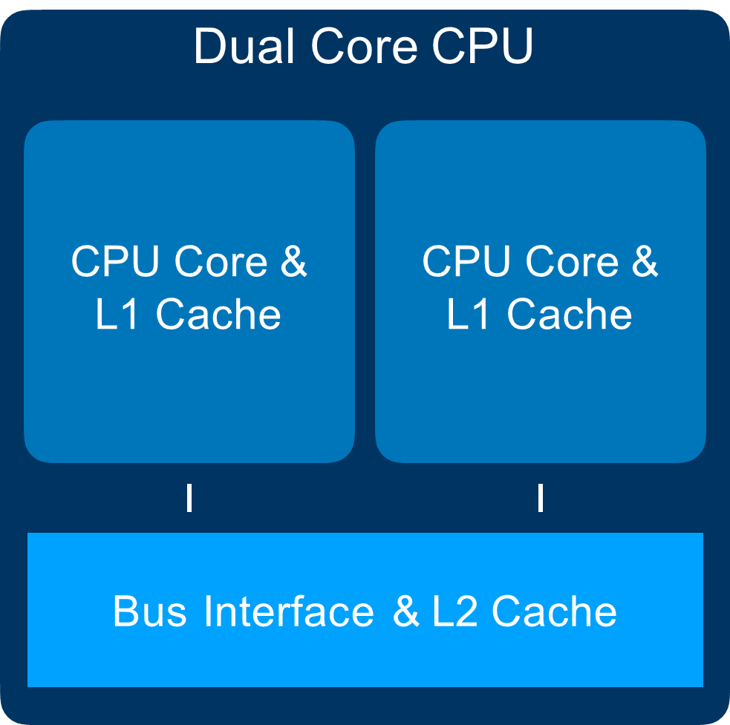
Bộ xử lý trung tâm (CPU)
Xử lý song song: nhiều bộ xử lý cùng chia sẻ khối lượng công việc cần thực hiện
Các kĩ thuật xử lý song song: điện toán đa nhân(multi-core), điện toán phân tán (distributed computing), điện toán lưới (grid computing)

Slide 19
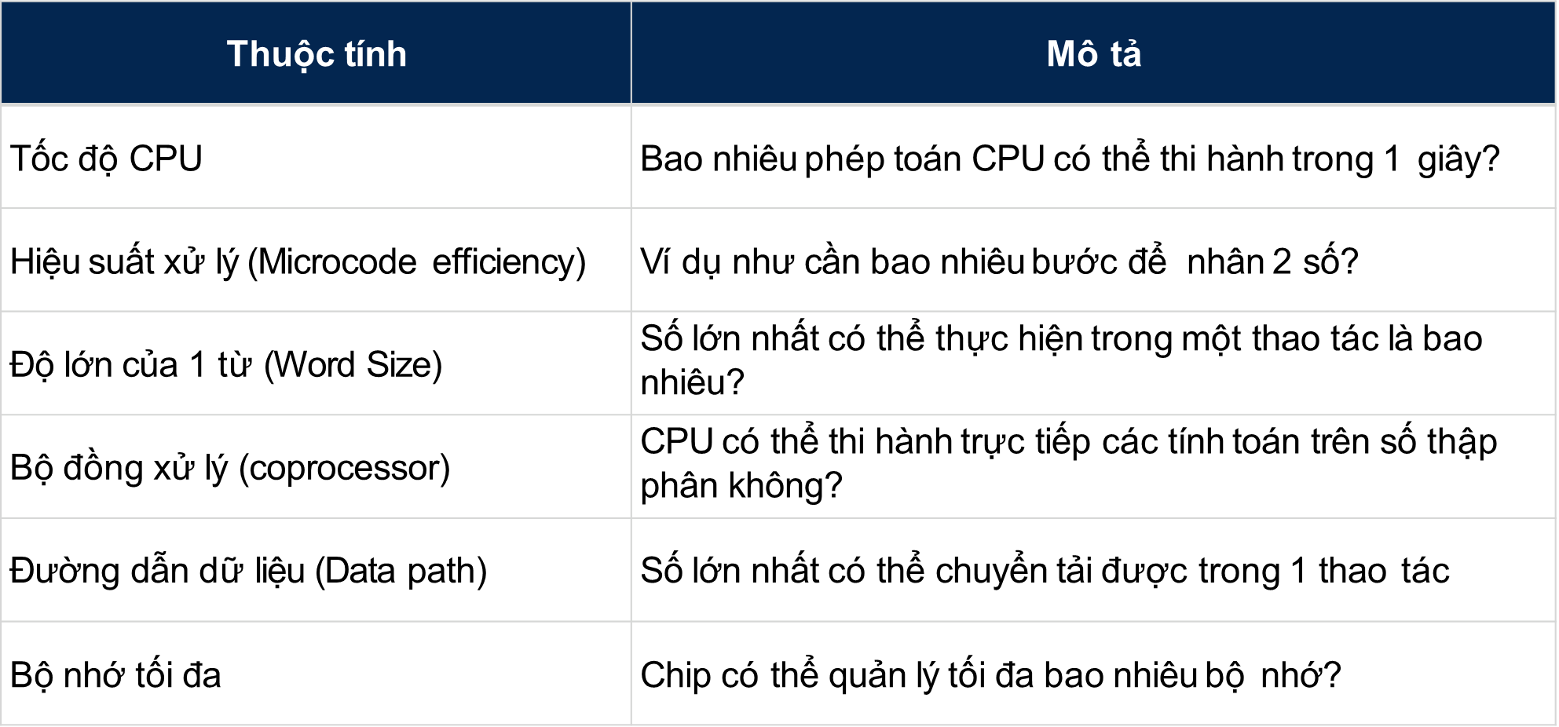
Các thuộc tính của CPU

Slide 20
Tốc độ CPU
Mọi máy tính đều chứa một đồng hồ xung điều chỉnh tốc độ của các dòng lệnh thi hành
Tốc độ đồng hồ xung được đo bằng đơn vị gọi là Megahertz (MHz)
1 MHz tương đương với 1 triệu chu kỳ mỗi giây. Do đó, một máy tính với tốc độ 120 MHz có nghĩ là đạt 120 triệu chu kỳ mỗi giây
Nên nhớ rằng, một CPU nhanh sẽ làm việc không tốt khi ổ đĩa có tốc độ chậm

Slide 21
Tăng tốc độ CPU
Việc thi hành bộ vi xử lý nhanh hơn tốc độ mà nó được chứng nhận và kiểm tra được gọi là “vượt quá mức xung đồng hồ” (“Over-clocking")
Trong nhiều trường hợp chúng ta có thể áp đặt cho máy tính thi hành nhanh hơn bằng cách điều chỉnh các Jumper (công tắc) trong bo mạch chủ hoặc sử dụng phần mềm
Tuy nhiên, việc này làm cho nhiệt độ trong máy tăng quá mức
Thông thường, ép một CPU thực thi quá nhanh sẽ không phá huỷ chip nhưng các chức năng sẽ không làm việc chính xác

Slide 22
Kích thước thanh ghi (Word size)
Mọi máy tính có những vùng làm việc bên trong, gần tương tự như là bàn thao tác của các thợ máy. Các vùng làm việc này được gọi là thanh ghi
Thanh ghi là một vùng lưu trữ tốc độ cao đặc biệt bên trong CPU. Tất cả dữ liệu phải được nạp vào thanh ghi trước khi được CPU xử lý
Số các thanh ghi và kích thước (dạng bit) từng thanh ghi của một CPU xác định tốc độ và khả năng thi hành của CPU
Con số lớn nhất mà một máy tính có thể xử lý trong một thao tác
được xác định bằng độ lớn của từ (word size)

Slide 23
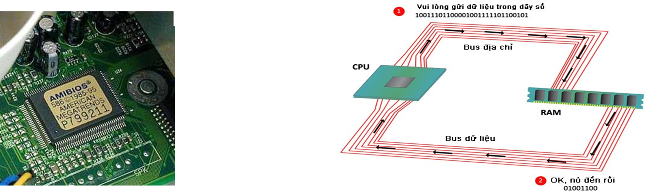
Các loại bộ nhớ và tính chất
Bộ nhớ là một phần căn bản của một máy tính nơi giữ dữ liệu cho công việc xử lý
Bộ nhớ chỉ đọc (Read Only Memory – ROM) là bộ nhớ lưu trữ bền vững
Bố nhớ truy xuất ngẫu nhiên (Random Access Memory-RAM) chịu trách nhiệm lưu giữ dữ liệu và chương trình trong khi chúng đang sử dụng

Slide 24
Thiết bị lưu trữ
Hệ thống lưu trữ máy tính cũng liên tục được mở rộng
Người sử dụng có thể lựa chọn để bổ sung thêm khả năng lưu trữ cho các thiết bị lưu trữ sẵn có trong hệ thống của họ
Các loại thiết bị lưu trữ phổ biến:
Các thiết bị lưu trữ từ tính (ổ cứng, mềm, băng từ)
Các thiết bị lưu trữ quang (CD, DVD)
Các thiết bị lưu trữ flash (ổ USB, ổ đĩa thể rắn SSD)

Slide 25
Tổng kết
Hệ thống số Ả rập – Giá trị các ký hiệu tuỳ thuộc vào vị trí mà nó chiếm giữ, chẳng hạn hệ thập phân
Hệ nhị phân dựa trên 2 cơ số, ký số gồm 0 và 1
Hệ đếm thập lục phân dựa trên cơ số 16. 16 ký hiệu đại diện trong
đó có các ký hiệu chữ cái là A, B, C, D, E và F
Máy tính số biểu diễn các ký tự dưới dạng mã nhị phân. Mã nhị phân được hình thành từ các ký số nhị phân hay các bit. Byte là một chuỗi 8 bit

Slide 26
Tài liệu tham khảo
https://vi.wikipedia.org/wiki/Unicode
https://unicode.org
https://en.wikipedia.org/wiki/Digital_image
https://en.wikipedia.org/wiki/Digital_audio

Slide 27


